Slide 1
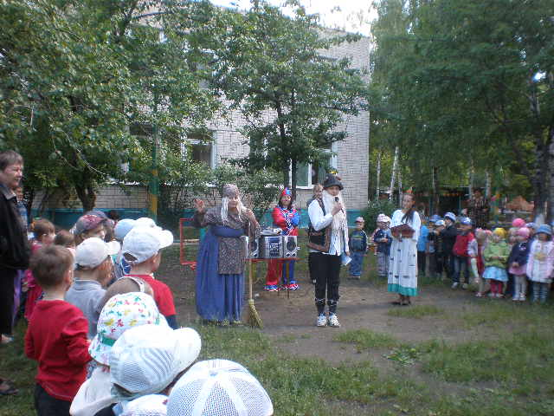
СОЦИАЛЬНЫЙ ПРОЕКТ МБДОУ № 149 «СКОРО ПОЙДЕМ В ШКОЛУ!»
Подготовил учитель-логопед
Гришанова Лариса Ивановна
2014

Slide 2
ПРОЕКТ-КРАТКОСРОЧНЫЙ
Участники проекта: дети с родителями детского сада , дети с родителями ближайших дворов, выпускники ДОУ , педагоги ДОУ.
Цель: – создать у детей радостное праздничное настроение, вызвать эмоциональный подъем; поощрять и стимулировать стремление детей к получению новых знаний. Воспитывать культуру поведения на массовых развлекательных мероприятиях.
Задачи:
1. Создать атмосферу праздника, ориентированную на сотрудничество между взрослыми и детьми
2. Дать первоначальные представления о значении образования в жизни человека.
3. Развивать положительное отношение ребенка к себе, другим людям, окружающему миру.
4. Стимулировать коммуникативную, познавательную, игровую активность детей в процессе совместной деятельности.

Slide 3
« | Мероприятие | Время | Ответственный
 | Пригласительные билеты на праздник выпускникам ДОУ Разучивание стихов с детьми (логопедическая подготовительная группа) Оформление стенда «День знаний» Поздравление заведующего с праздником «День знаний» Поздравление выпускников своих воспитателей Чтение стихов детьми Беседа о школе, учителях, учениках Веселые игры, эстафеты с участием сказочных персонажей (Бабы-Яги , Пухлика и Рыжика) : «Собери портфель» «Реши задачку» «Звенит звонок» «Назови пословицы» «Отгадай загадку» «Догадайся» Посещение линейки к 1 сентября воспитанниками подготовительных групп Рисунки на асфальте Танцевальная дискотека | предварительная работа 9.00 9.30 10.00 11.00 16.00 16.00-17.00 | Дети подготовительных групп Учитель-логопед Старший воспитатель Учитель-логопед Воспитатель Учитель-логопед Воспитатели Учитель-логопед Старший воспитатель Воспитатели Музыкальный руководитель

Slide 4
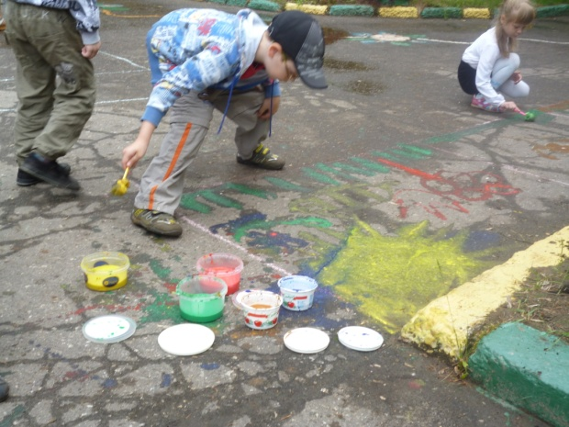
СОЦИАЛЬНЫЙ ПРОЕКТ
МБДОУ № 149
«ПОДАРИМ ДЕТЯМ РАДОСТЬ!»
2014 г.

Slide 5
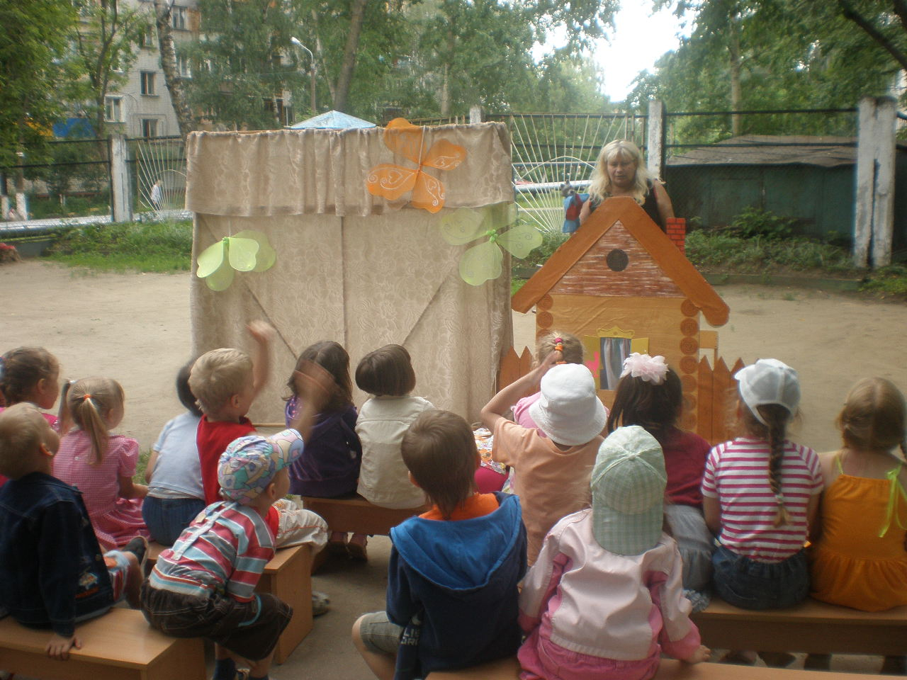
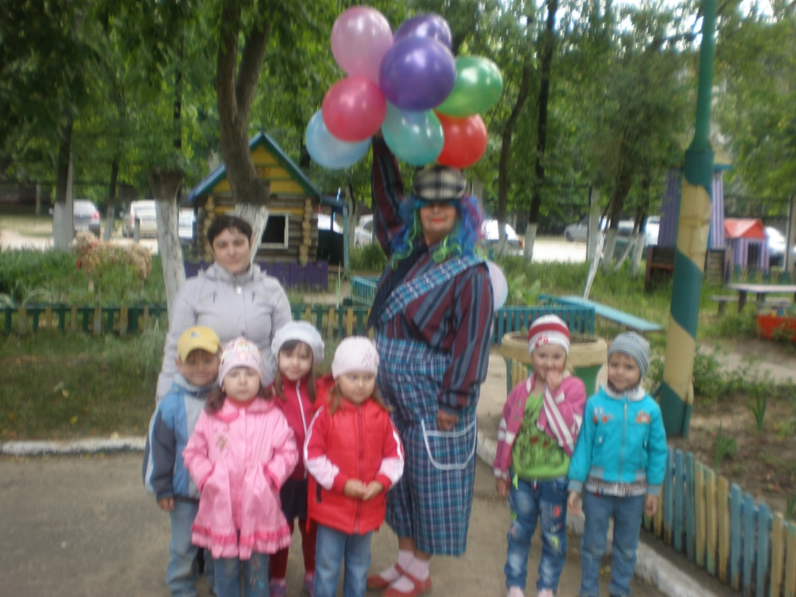

Slide 6
Участники проекта - педагоги ДОУ, дети с родителями детского сада, дети с родителями ближайших дворов
Цели и задачи:
Активизировать творческую деятельность воспитанников.
Продемонстрировать свои творческие достижения родителям и гостям.
Формировать у детей понятия «Право на отдых», «Право на образование»;
Дать детям дошкольного возраста элементарные знания и представления о международном празднике «Дне защиты детей»;
Воспитывать желание проявлять творческую инициативу, предоставив для этого равные возможности всем детям.
6. Создать атмосферу радости и праздника.

Slide 7
 | Мероприятие | Время | Ответственный
 | Оформление участков, изготовление цветов Оформление стенда «Наши дети» Выставка поделок (дети с родителями) Приветствие сказочных персонажей Карлсона и др., поздравление всех детей и гостей с праздником Чтение стихов о лете Игры со сказочными персонажами на участках Наш любимый театр (показ сказки «Дюймовочка» с привлечением детей в речевую деятельность) Конкурс рисунков на асфальте Подвижные игры на участках Танцевальная дискотека | с 7.30 9.00 10.00 10.30 15.30 16.00 16.30 | Педагоги МБДОУ Старший воспитатель Старший воспитатель Учитель-логопед, социальный педагог, музыкальный руководитель Учитель-логопед Воспитатели, инструктор по физической культуре Учитель – логопед Воспитатели Инструктор по физической культуре Музыкальный руководитель

Slide 8
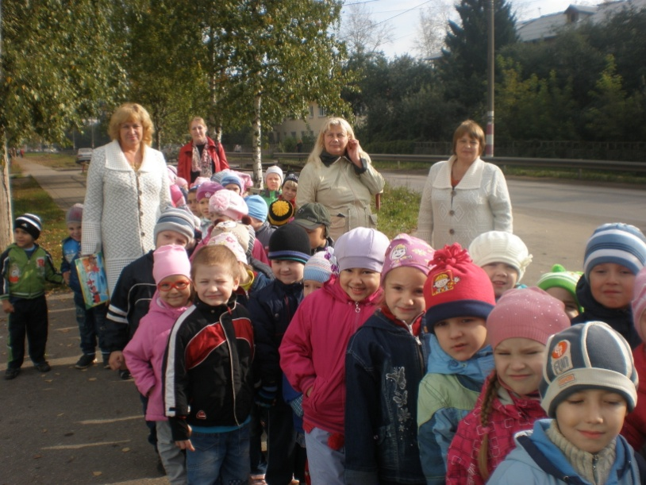
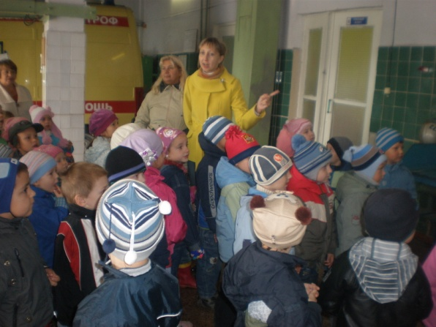
СОЦИАЛЬНЫЙ ПРОЕКТ
«Детям о пожарной безопасности»
Учитель – логопед
МБДОУ № 149
Гришанова Л.И.

Slide 9
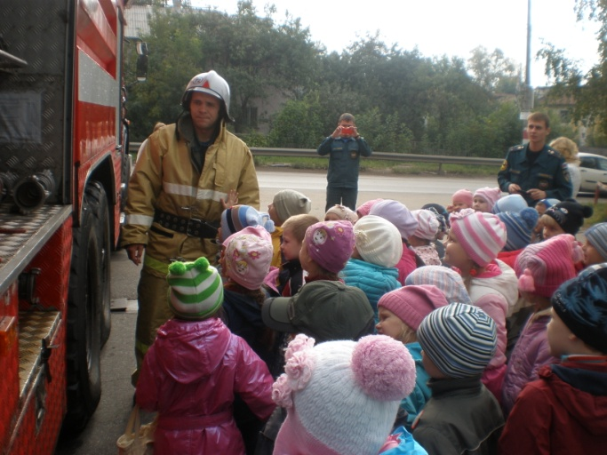
Участники проекта - педагоги ДОУ, сотрудники пожарной части, дети старшей и подготовительной групп, родители
Цель мероприятия:
Уточнять знания детей об огне, его пользе, опасности для людей; учить осторожному обращению с огнем; повторять правила поведения при пожаре
Закрепить знания детей о правилах пожарной безопасности, правилах поведения во время пожара;
Познакомить с профессией «пожарный» ; и техникой, помогающей тушить пожар, воспитывать у детей уважение к труду пожарных
Формировать у детей навыки безопасного поведения в быту; подвести к пониманию вероятных последствий детских шалостей
Развивать познавательную активность, любознательность, мышление, коммуникативные навыки.
Убедить родителей в необходимости прививать детям навыки безопасного поведения с огнем

Slide 10
 | Мероприятия | Сроки | Ответственный
 | Проведение беседы с детьми по теме пожарной безопасности Рассматривание картин с использование демонстрационного материала «Не играй с огнем» Экскурсия детей и родителей в пожарную часть Рассказ пожарных о своей работе Рисование на тему: »Пожарная машина» Спортивные соревнования Конструирование «Пожарная часть» Проведение занятия по развитию связной речи, составление рассказа по серии сюжетных картинок «Смелые пожарники.» | 16.09.2013 17.09.2013 19.09.2013 19.09.2013 24.09.2013 25.09.2013 26.09.2013 | Воспитатель Учитель-логопед Воспитатель, учитель-логопед Воспитатели учитель-логопед Сотрудники пожарной части Воспитатель Инструктор по физической культуре Воспитатель Учитель -логопед

